Slide 1

Знакомство с Python 3

Slide 2
План
Кем и для чего был создан
Где и кем используется
Плюсы и минусы

Slide 3
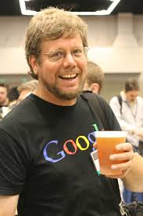
Кем и для чего был создан
Python придумал Гвидо ван Россум - голландский программистом, к созданию языка приступили в 1989 году в центре математики и информатики в Нидерландах.
Python - высокоуровневый язык программирования общего назначения, ориентированный на повышение производительности разработчика и читаемости кода. Синтаксис Python минималистичен.
Из-за своих особенностей разработчики предпочитают применять объектно-ориентированный подход, когда одна программа состоит из множества подпрограмм.

Slide 4
Где используется
Разработка сайтов
Серверные части мобильных приложений, например в Instagram
Десктопные приложения
GIMP — 2D редактор;
Blender — 3D редактор;
BitTorrent до 6 версии.
Скрипты в играх: Battlefield 2, World of Tanks, Civilization IV, EVE Online.
Встроенные системы:
управления банкоматами,
автоматическое регулирования: температуры, расхода жидкостей и nд.,
Научные исследования.
Data science: сбор, хранение и анализ данных с сети интернет.
Искусственный интеллект: распознавание картинок, речи и текста.

Slide 5
Примеры компаний использующих Python
Alphabet – сбор данных в поисковике Google для сайта YouTube;
BitTorrent — для реализации сетей peer-to-peer;
Агентство национальной безопасности США — для шифрования и анализа разведданных;
Maya, Pixar — для создания мультипликации и анимационных фильмов;
Intel, HP — для тестирования;
NASA — для научных вычислений;
iRobot — для разработки коммерческой робототехники;
Instagram, Facebook, Yahoo, Dropbox, Mail.ru, Яндекс.
И многие другие крупные компании и стартапы.

Slide 6
Плюсы и минусы
++
Программировать можно практически на всех платформах
Язык прост в освоении
Разработка идёт быстрее чем на других языках
--
Программы на Python считаются одними из самых медленных
Сильная зависимость языка от системных библиотек

Slide 7
Чем Python может быть Вам полезен?
Хороший помощник в обучении
На нем можно разработать графический интерфейсы
Можно писать игры
Пригодиться Вам в будущей работе
С python гораздо легче осваивать более сложные языки

Slide 8
Настройка среды разработки

Slide 9
План
Установка интерпретатора Python.
Проверка версии интерпретатора.
Что такое IDLE
Установка PyCharm IDE.
Создание и запуск проектов в PyCharm.

Slide 10
Интерпретатор
Интерпретатор – программа обеспечивающая последовательный перевод с высокоуровневого языка программирования на машинный код и выполнение каждой строки программы, при чём при каждом запуске программы вся процедура полностью повторяется.

Slide 11
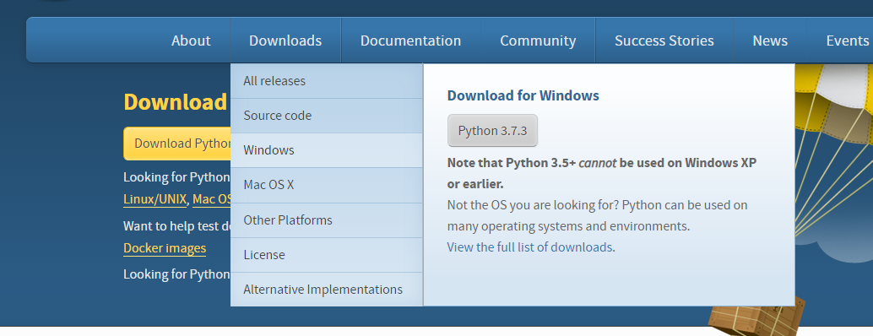
Установка интерпретатора Python
Для Windows - скачать с официального сайта, установить (https://www.python.org/downloads/).

Slide 12
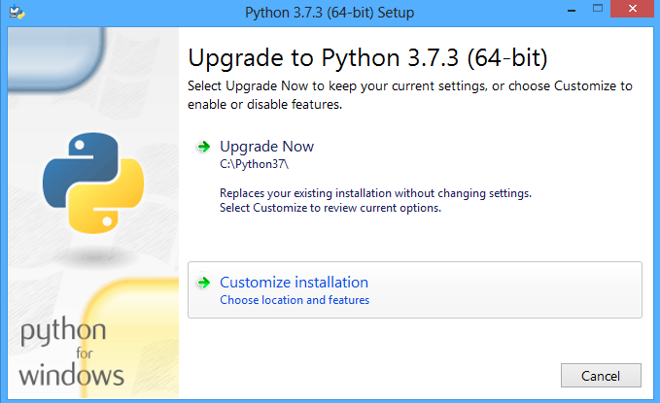
Установка интерпретатора Python

Slide 13
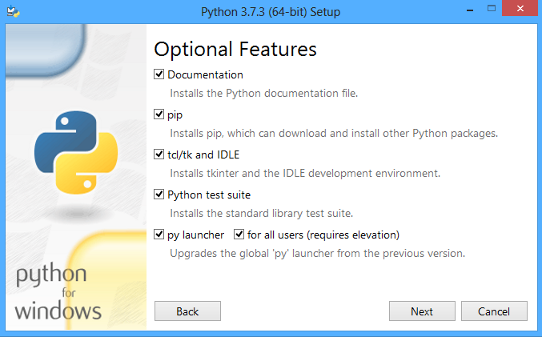
Установка интерпретатора Python

Slide 14
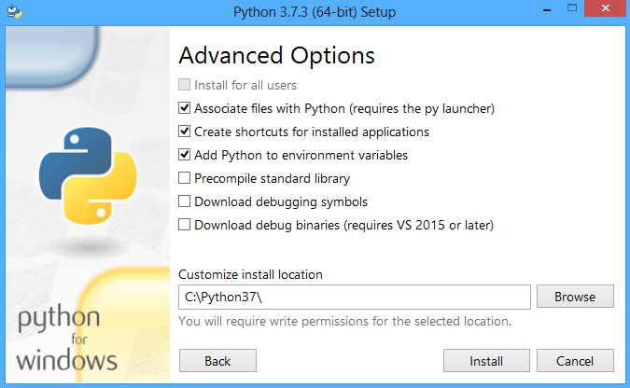
Установка интерпретатора Python

Slide 15
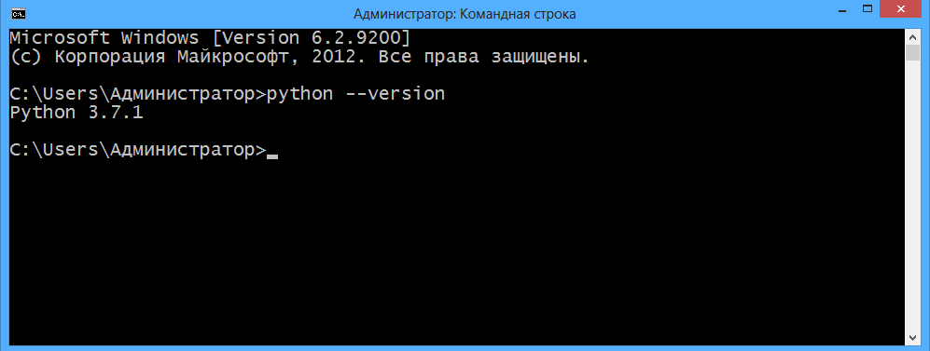
Проверка версии интерпретатора
cmd (Windows) или в terminal (Linux),
python -–version

Slide 16
Что такое IDLE?
IDLE — встроенный редактор.
IDLE (Integrated Development and Learning Environment) — это интегрированная среда разработки и обучения на языке Python.
Искажение IDE, но на самом деле названа в честь Эрика Айдла из комик-группы Монти Пайтон.

Slide 17
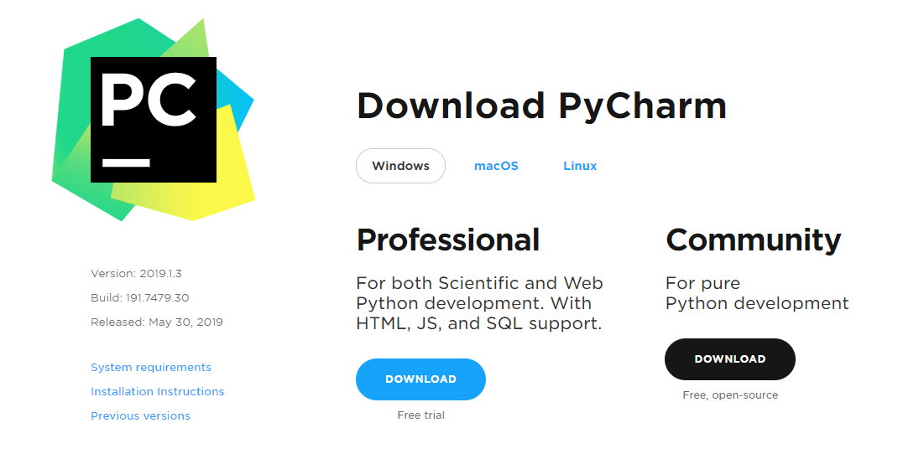
Установка PyCharm IDE
PyCharm IDE – интегрированная среда разработки (https://www.jetbrains.com/pycharm/download/#section=windows)

Slide 18
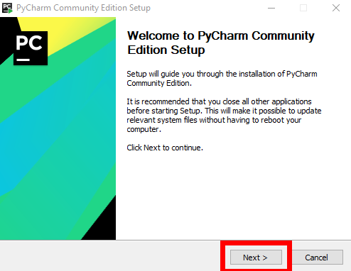
Установка PyCharm IDE

Slide 19
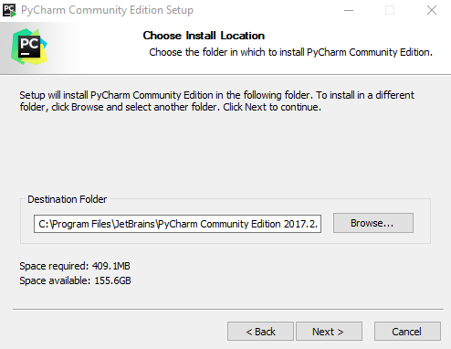
Установка PyCharm IDE

Slide 20
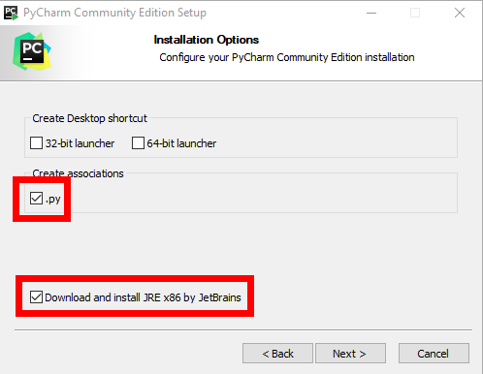
Установка PyCharm IDE

Slide 21
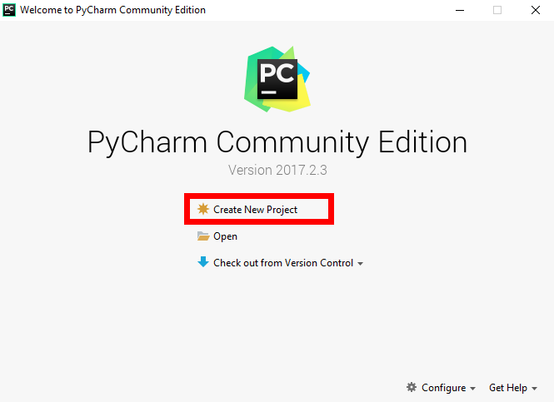
Создание и запуск проекта в PyCharm

Slide 22
Комментарии. Ввод. Вывод.

Slide 23
План
Как писать комментарии.
Куда можно выводить информацию.
Написание первой программы.

Slide 24
Комментарии
Нужны для пояснения происходящего в коде
Однострочные комментарии пишутся после символа решетки #:
# Пример коммента
Многострочные комментарии или документация, пишется между трехкратными кавычками ‘‘‘ ’’’ или “““ ”””:
‘‘‘ Пример
документации ’’’

Slide 25
Примеры использования комментариев в коде
def sqrt(number): '''эта функция вычисляет квадратный корень''' return number ** (1 / 2) result = sqrt(49) # используем ранее созданную функцию для нахождения # квадратного корня print(result) # выводим результат на экран

Slide 26
Куда можно выводить информацию
GUI - графический интерфейс пользователя.
В интернет.
Мобильное приложение.
В хранилище, например файл или база данных.
Консоль (Терминал).

Slide 27
Первая программа
Мы напишем нашу первую программу на Python, которая принимает имя пользователя и потом приветствует его по имени

Slide 28
Подключение библиотек
Библиотеки – это модули расширяющие возможности языка, они могут содержать в себе методы для создания интерфейсов, сайтов, баз данных и много другого.
tkinter – модуль позволяющий создавать графические интерфейсы
import tkinter # импортируем библиотеку tkinter
from tkinter import messagebox

Slide 29
Создание переменной
Переменные используются для хранения информации и позволяют удобно организовать код.
root = tkinter.Tk() # Для удобства создадим переменную root # c конструктором графических интерфейсов Tk()

Slide 30
Развертывание интерфейса
Mainloop – функция для запуска созданного интерфейса
root.mainloop() # разворачиваем интерфейс

Slide 31
Организация кода
import tkinter
root = tkinter.Tk()
# весь написанный код будем помещать сюда
root.mainloop()

Slide 32
Подключение функций
Функции - это небольшие подпрограммы, которые как то преобразуют введенные в них данные.
title – функция позволяющая присваивать название раннее созданному окну
root.title(‘Hello World!’) # Дадим название программе # через функцию title

Slide 33
Создание функции
Необходимые функции, не предусмотренные в библиотеках, можно создавать самому
Заранее создадим функцию, которая понадобится нам далее
def display():
‘‘‘ Функция для вывода сообщения ’’’
messagebox.showinfo( # вызываем функцию showinfo
‘Окно приветствия’, # и заранее заносим в ее
f’Привет, {name_entry.get()}!‘ # необходимые аргументы
)

Slide 34
Название строки
Label – функция для присваивания названия строки
name_label = tkinter.Label(text='Как тебя зовут?') # создадим переменную – # c названием строки
Здесь мы напрямую обращаемся к аргументу text для присваивания имени.

Slide 35
Размещение объекта
Grid – функция для размещения объекта в интерфейсе
name_label.grid(
row=0, column=0, # указываем адрес строки и колонки
padx=5, pady=5, # немного освобождаем пространство # вокруг объекта
sticky='e‘ # задаем положение объекта # внутри ячейки размещения
) # размещаем переменную как объект

Slide 36
Ввод данных
Entry – создает ячейку для ввода данных пользователем
name_entry = tkinter.Entry() # создаем переменную для ввода
name_entry.grid(
row=0, column=1,
padx=5, pady=5,
sticky='e‘
) # размещаем переменную

Slide 37
Создание кнопок
Button – функция для создания кнопок позволяющих выполнять команды при нажатии
display_button = tkinter.Button(
text='Enter', # присваиваем название
command=display # в аргумент выполняющий команду, присваиваем # адрес раннее созданной функции
)
display_button.grid(
row=1, column=1,
padx=5, pady=5,
sticky='e‘
) # размещаем кнопку

Slide 38
Итог
import tkinter from tkinter import messagebox root = tkinter.Tk() root.title('Hello World!') name_label = tkinter.Label(text='Как тебя зовут?') name_label.pack(side=LEFT) name_entry = tkinter.Entry() name_entry.pack(side=LEFT)
def display():
messagebox.showinfo('Окно приветствия', f'Привет, {name_entry.get()}!')
display_button = tkinter.Button(text='Enter', command=display) display_button.pack(side=LEFT) root.mainloop()

